Slide 1
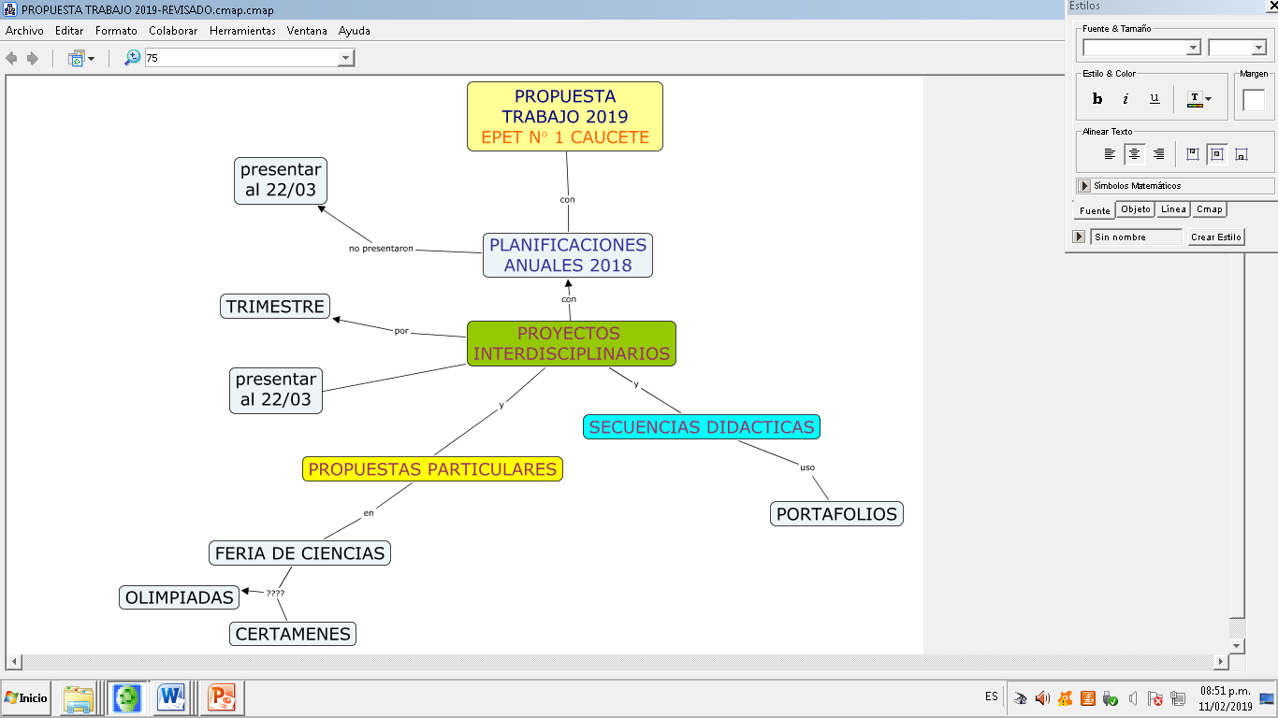
EPET N°1 CAUCETE

Slide 2
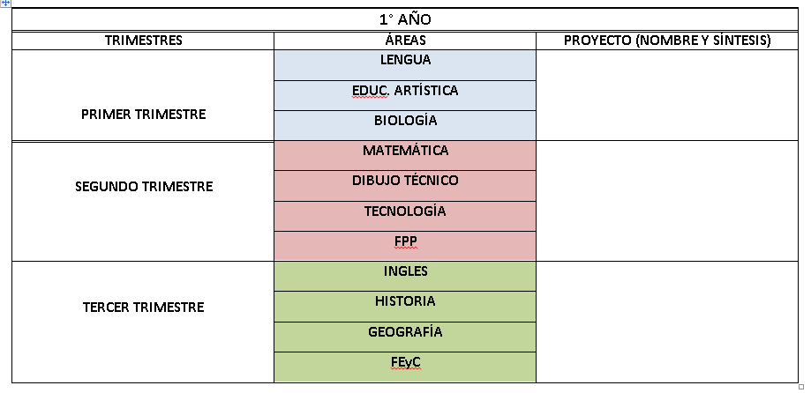
ORGANIZACIÓN ANUAL PCI 2019

Slide 3
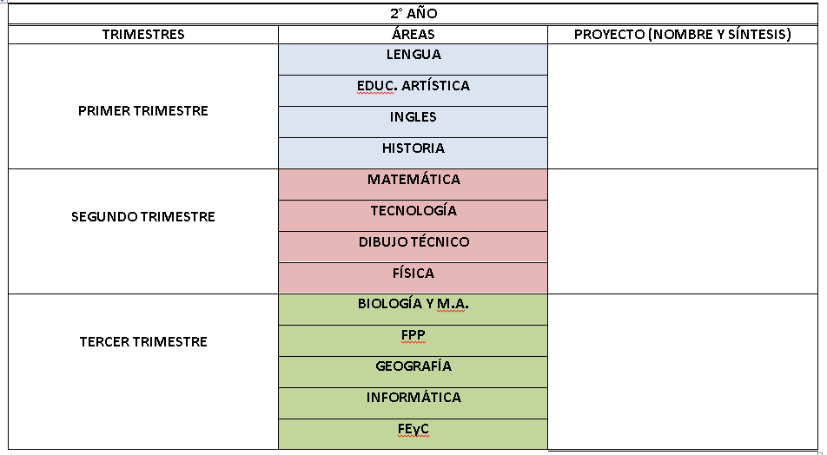

Slide 4
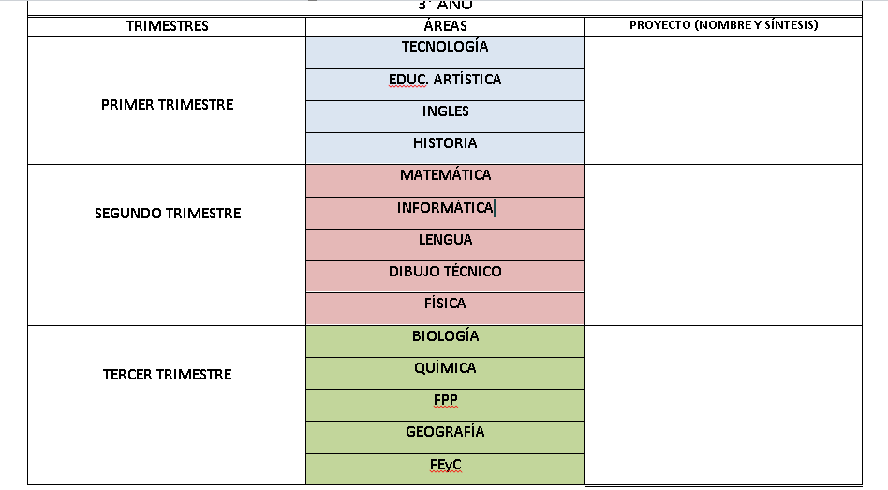

Slide 5
REUNIÓN DEPARTAMENTOS:
Revisar y presentar el Proyecto Curricular por departamento (carátula, fundamentación, objetivos del área y contenidos por espacio curricular y año)
Presentación programas de examen (ciclo básico unificado por año y ciclo orientado depende del espacio curricular, impreso y digital)
Presentación 15/04
Determinar un proyecto para feria de ciencias, FORMACIÓN GENERAL Y CIENTÍFICO TECNOLÓGICA (comunicar por escrito responsable y temática a Regencia)
REUNIÓN EQUIPOS PROYECTOS INTERDISCIPLINARIOS:
Asistir con planificaciones personales e ideas.
Presentación 22/03 (todos los proyectos del ciclo básico)
Pueden reunirse dentro o fuera del establecimiento.
El Departamento Educación Física prestará apoyo a los proyectos que lo requieran.

Slide 6
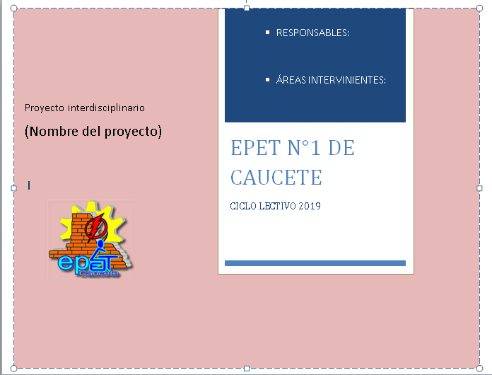

Slide 7
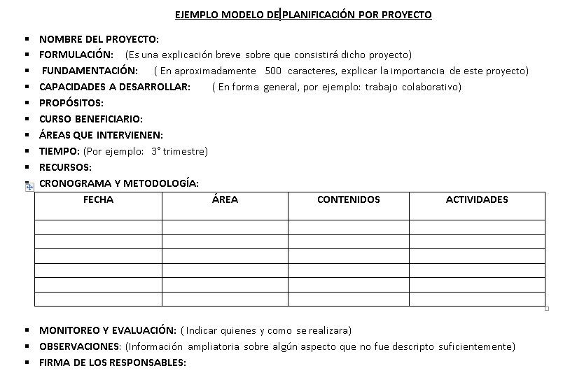
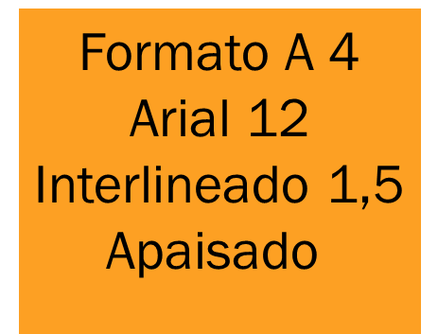

Slide 8
Ejemplos de tema para proyectos interdisciplinarios
Incorporación de TIC a las prácticas escolares.
Energía. Sustentabilidad
Cuidado del medio ambiente
Museo ambulantes
Practicas solidarias
Aprendiendo a reciclar
Alimentación saludable
Proyectos de investigación (personajes del departamento, lugares, etc.)
Etc.

Slide 9
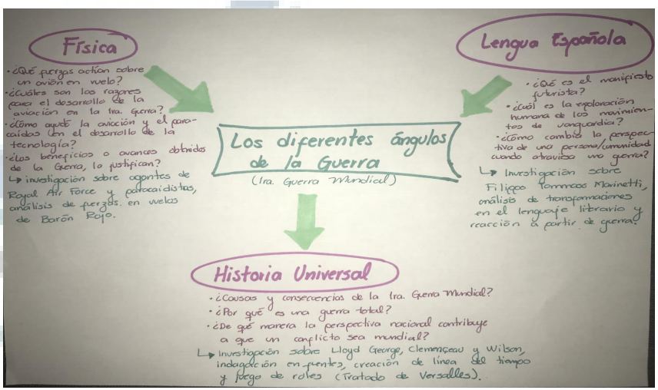

Slide 10
DOCENTE: ESPACIO CURRICULAR: CURSO: TURNO: ESCUELA: FECHA INICIO: UNIDAD TEMÁTICA:
CONTENIDOS: | Contenidos conceptuales que se desarrollaran
COMPETENCIA PROFESIONAL: | Se describe la competencias o competencias a formar (institucional)
CAPACIDADES | Capacidades que se procura desarrollar
PROPÓSITOS: | Finalidad que posee esta secuencia
ACTIVIDADES DE APRENDIZAJE Y EVALUACIÓN: | Se indican las actividades con el docente y las actividades de aprendizaje autónomo del estudiante Actividades de apertura, desarrollo y cierre
EVALUACIÓN | Se establecen criterios y evidencias para orientar la evaluación del aprendizaje, así como la ponderación respectiva

Slide 11
DOCENTE: CURSO: ESCUELA: FECHA INICIO: UNIDAD TEMÁTICA:
RECURSOS | Los materiales educativos requeridos para la secuencia didáctica así como los espacios físicos y los equipos
TIEMPO | El tiempo que se empleara en esta secuencia
PROCESO META COGNITIVO | Se describen las principales sugerencias para que el estudiante reflexione y se autorregule en el proceso de en el proceso de aprendizaje
AUTO-EVALUACIÓN Y RETROALIMENTACIÓN | Momento para que el alumno o grupo de alumnos pueda reflexionar sobre su proceso de aprendizaje y donde hacer una devolución de su trabajo (por ejemplo uso de rubricas)
BIBLIOGRAFÍA Y WEB-GRAFÍA | De referencia para realizar esta secuencia y de información para el alumno
FIRMA DEL DOCENTE
FIRMA Y SELLO DE LA AUTORIDAD

Slide 12
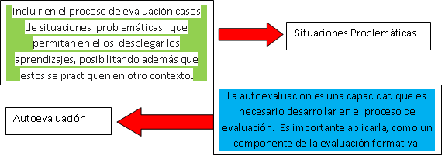
LINEAMIENTOS INSTITUCIONALES SOBRE EVALUACIÓN:

Slide 13
LINEAMIENTOS A TENER EN CUENTA
• Verificar que las consignas escritas sean lo más exhaustivas posibles para que quede claramente establecido lo que se espera que el alumno realice.
• Toda evaluación debe tener como mínimo, una corrección grupal guiada que permita a los estudiantes comprender las posibilidades para resolver las mismas y los errores comunes cuidando de no anunciar qué estudiantes los cometieron.
• La evaluación no debe ser una instancia sorpresiva ya que ese no es su objetivo.
• Explicar con anticipación en qué consistirán las pruebas escritas y qué logros se esperan en relación a los contenidos y el tipo de actividades a realizarse.
Por lo menos una evaluación escrita por trimestre

Slide 14


